Slide 1
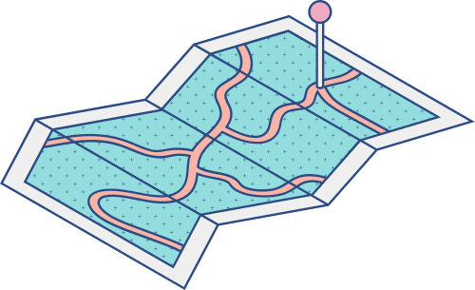





الانترنت و أساليب البحث

Slide 2


اهداف الدرس
1-يبين مفهوم الإنترنت.
2- يوضح خدمات الإنترنت المعلوماتية.
3- يشرح أهم أساليب البحث في الإنترنت.
4- يوضح مفهوم محركات البحث.
5- يتعرف على محركات البحث و فوائد استخدامه.
6- يحدد اهم محركات البحث العالمية.

Slide 3



الإنترنت
شبكة عالمية تضم ملايين من الحاسبات الآلية
ترتبط ببعضها عن طريق الشبكة الهاتفية
والأقمار الصناعية , وتعد أكبر شبكة
حاسبات في العالم .

Slide 4



خدمات الانترنت المعلوماتية:
ا
1/ البحث في مصادر المعلومات.
2/ الخدمة المرجعية الالكترونية.
3/ البث الانتقائي للمعلومات.

Slide 5

أهم أساليب البحث في الإنترنت:

Slide 6

1/ الوصول المباشر من خلال عناوين الموقع.
2/ البحث من خلال الأدلة الموضوعية
3/ البحث من خلال محركات البحث

Slide 7

محركات البحث الإلكترونية

Slide 8

تعريف محركات البحث الالكترونية:
برامج مجانية متوفرة من خلال مواقع خاصة على الانترنت تتيح للمستخدم البحث عن معلومات أو اشخاص أو ملفات محددة ضمن مصادر الانترنت المختلفة.

Slide 9
فوائد محركات البحث
3
2
1
افضل مكان للبدء عند البحث عن معلومات محددة.
الوصول الى كم كبير وشامل من المعلومات.
الحصول على معلومات حديثة..

Slide 10




أهم محركات البحث العالمية:
ياهو Yahoo
بينج Bing
جوجل Google

Slide 11

عمليات البحث:
عن طريق ادخال مصطلح البحث ثم النقر على مربع بحث قوقل.(ENTER)
.رز ضربة حظ

Slide 12




إن التكنولوجيا أداة فعالة تجعل التعليم أكثر فائدة وإشراكًا للمعلمين والطلاب على حد سواء.

Slide 13

الفوائد للطلاب
إثراء
اوامر البحث المتقدم

